Slide 1


Segunda parte do Obradoiro de iniciación a arduino

Slide 2
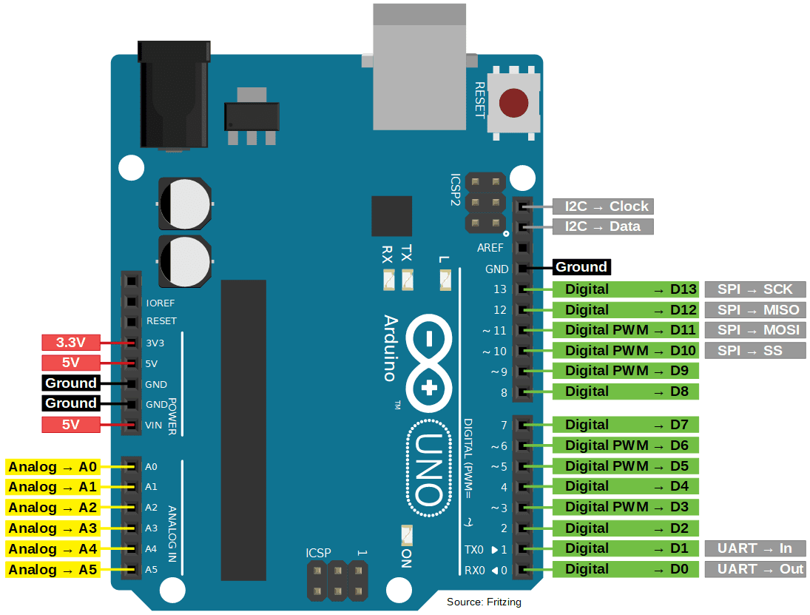
Repaso de la primera sesión
Arduino Uno
Comandos de programación
Entradas e saídas dixitais (algunhas con PWM)
Entradas e saídas analóxicas (A1, A2…)
Entrada USB de programación
IDE de arduino
Void Setup y Void Loop
Int *nombre variable*
Int *número pin*
pinMode(*pin*, *Configuración*)
DigitalWrite (*pin*, *Estado*)
DigitalRead (*pin*)
AnalogWrite (*pin*)
AnalogRead (*pin*)
Delay(*Tiempo en milisegundos*)

Slide 3
Comandos de Arduino básico
Nombrar pines
Crear variables
Const Int *nombre del pin*
Int *nombre de la variable* (números enteros)
Float *nombre de la variable* (números decimales)
Long (unsigned long)
Char *nombre de la variable*
String *nombre de la variable*

Slide 4
Comandos de Arduino básico
COMANDOS DE PROGRAMACIÓN
digitalWrite
analogWrite
digitalRead
analogRead
pinMode
delay(x) – Pausar programa durante x milisegundos
millis() – Variable general, da tiempo de ejecución de programa

Slide 5
Comandos de Arduino básico
Comandos Selectivos
COMANDOS CÍCLICOS
While
For
If…. else…
if(condición){
Tarea 1
} else {
Tarea 2
}

Slide 6
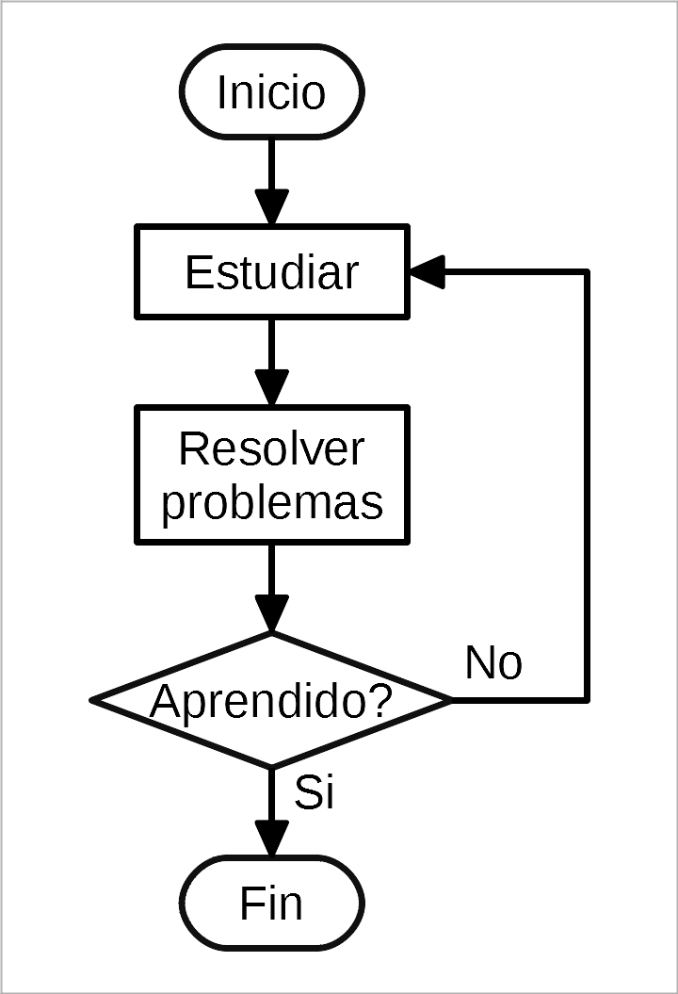
Preparación de programa

Slide 7
Inicio
En esta parte estaría incluida la creación de variables y el loop.
INICIO

Slide 8

Caja
Leemos sensor de humedad
Se usan para indicar una acción o un proceso
Revisar sensores
Activar pines
Ciclos
Activamos led

Slide 9
Toma de decisión
Se hacen cuando tenemos que hacer una pregunta de si o no.
Siempre que tengas una toma de decisiones tienes que utilizas el comando if{ }
¿Hay más de 20 grados en la sala?
No
Si

Slide 10
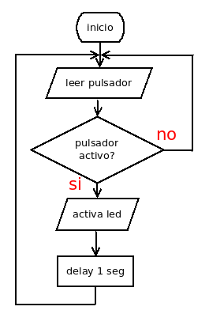
Creación de cilos
Utilizaremos la parte derecha del diagrama para ciclos pequeños
Y la parte izquierda para el ciclo más grande (loop)

Slide 11

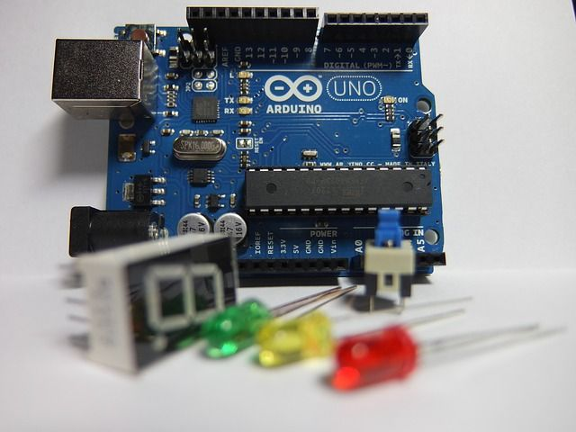
FIN

